Slide 1

Paradigma Imperativo
Basic – Parte 2

Slide 2
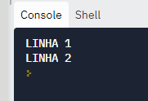
Goto
Usando para a execução do Código continuar a partir de certa linha. Pode ser usado para ir ou voltar.
É por causa dele que é necessário adicionar os múltiplos de 10 ao começo de cada linha.
É usado para criar loops, funções, entre outros.
Exemplo:
10 PRINT "LINHA 1“
20 GOTO 40
30 PRINT "LINHA 3"
40 PRINT "LINHA 2"

Slide 3
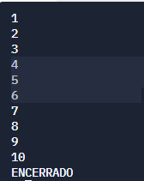
Condicionais
IF (CONDIÇÃO) THEN (RESULTADO-IF-TRUE) ELSE (RESULTADO-IF-FALSE)
Exemplo
10 LET X = 0
20 X = X+1
30 PRINT X
40 IF X>=10 THEN GOTO 50 ELSE GOTO 20
50 PRINT "ENCERRADO"

Slide 4
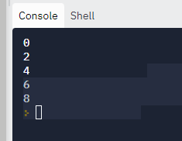
FOR
FOR (VARIAVEL=) TO (ATÉ-ONDE-VAI) STEP (DE QUANTO-EM-QUANTO VAI)
Exemplo:
10 FOR I = 0 TO 10 STEP 2
20 PRINT I
30 NEXT I

Slide 5
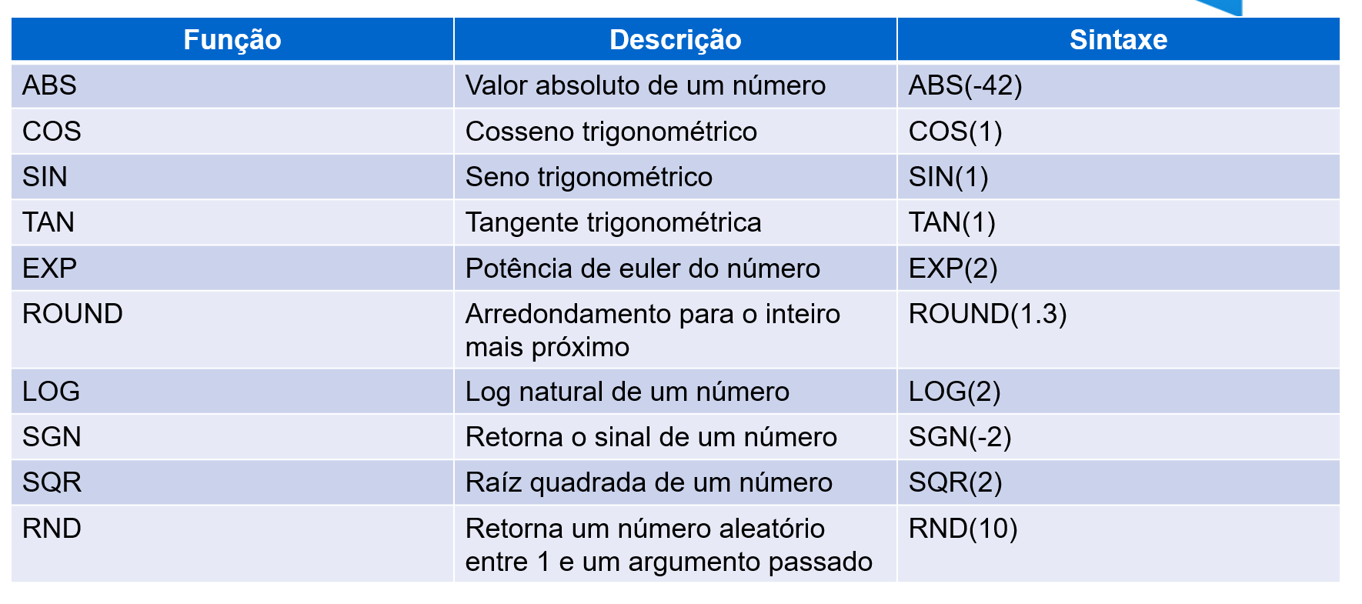
TABELA DE FUNÇÕES

Slide 6
OBS
Lembrando que as a numeração das linhas é requirida principalmente devido ao goto, porém seu uso não é necessariamente obrigatório. Então a casos em que você não irá precisar, porém é um bom costume.(Assim como ir de 10 em 10 não é obrigatório, mas a maioria considera o melhor jeito de organizer a numeração das linhas).
A tabela de funções não cai na prova.

Slide 7
Exercícios
1-
Crie um programa para resolver equações do Segundo grau, com três valores digitados pelo usuário.
2-
Gere um número aleatório usando as funções da tabela e calcule o factorial dele.

